Slide 1
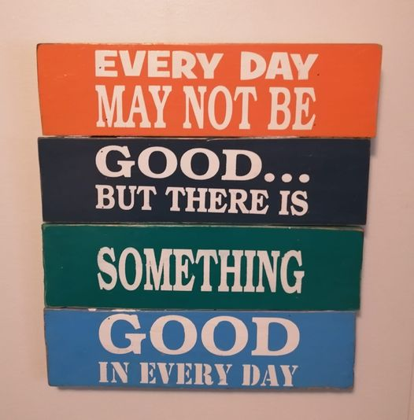
TERVETULOA
24.5.2022
Sipoo

Slide 2
KUKA OLEN?
Laura Nuutinen, 29v.
Helsingistä
Kokemusasiantuntija
Kuntoutustuella
Kaksisuuntainen mielialahäiriö
TEE-persoonallisuus
LUOTETTAVA
AITO
UPEA
ROHKEA
AVOIN

Slide 3
AIKAJANA
Työhön paluu 2021
Trauma 2009
Kaksisuuntainen mielialahäiriö 2015
Kokemusasiantuntijakoulutus 2020

Slide 4
MIKÄ ON AUTTANUT?
Avun pyytäminen
Puhuminen
Erilaiset lääkkeettömät keinot

Slide 5
TÄMÄN HETKINEN TILANNE
Työt
Remissio
Hyvinvointi

Slide 6
MITÄ KUULUU?

Slide 7
Youtube: Koulutettu kokemusasiantuntija Laura Nuutinen
www.laurantukipalvelu.fi
Puh. 040 571 6647
kokemusasiantuntija@laurantukipalvelu.fi
Tiktok: Kokemusasiantuntijalaura
Facebook: Lauran tukipalvelu
Instagram: Kokemusasiantuntijalaura
KIITOS, KUN KUUNTELIT!

